Slide 1
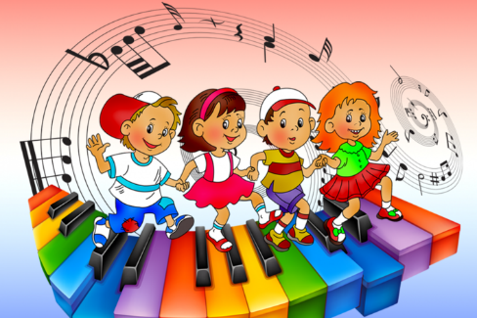
Муниципальное бюджетное учреждение дополнительного образования
«Центр внешкольной работы»
Задание
«Разминка»
Для учащихся по дополнительной общеразвивающей программе «Растём, развиваемся, учимся»
Возраст 4-4,5 года
Педагог дополнительного образования
Гоголева Ирина Владимировна
г. Петропавловск-Камчатский
2026 г.

Slide 2
Здравствуйте, дорогие дети и родители!
Предлагаю сегодня вам с детьми выполнить упражнения на разминку, которые помогут разогреть определённые группы мышц.

Slide 3
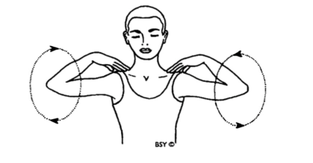
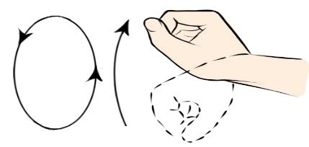
Упражнения для разминки рук
Вращения предплечий
Встаньте прямо.
Руки расставьте в стороны.
Делайте круговые движения предплечьями.
По 10 повторений в каждую сторону.
Вращение запястьями
Поднимите руки.
Разведите их в стороны.
Начинайте вращать запястьями сначала в одну, потом в другую сторону.
По 10 повторений в каждую сторону.

Slide 4
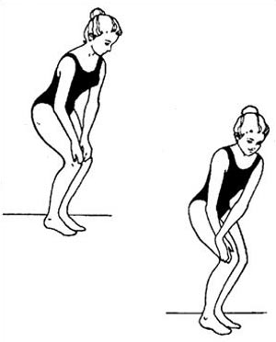
Упражнение для коленного сустава
Встаньте прямо.
Расположите ладони выше колен.
Стопы поставьте вместе.
Корпус немного склоните вперед.
Слегка присядьте.
Сделайте вращения обеими коленями в одну, затем в другую сторону.
По 10 повторений в каждую сторону.

Slide 5
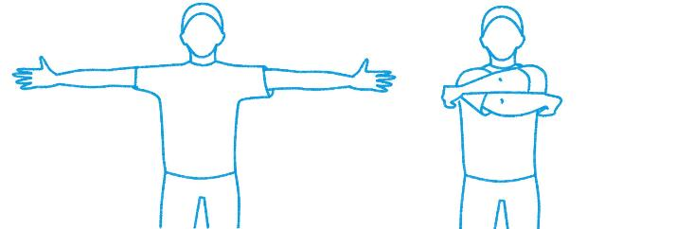
Упражнение для рук «Скрещивание»
Расставьте ноги на ширине плеч.
Руки вытяните в стороны на уровне плеч.
Скрестите руки перед собой.
Затем разведите обратно в стороны. Упражнение повторить 8 раз.

Slide 6
Задание
Попросите ребенка повторить несколько раз
каждое упражнение.
На наших занятиях мы будем их выполнять.
Спасибо за внимание!

